Slide 1
Hallo, schön dass Du da bist! Warm-Up
Du wirst gleich verschiedene Objekte sehen. Wähle einen Gegenstand aus, mit dem Du etwas verbindest und mit dem Du etwas kurzes über Dich erzählen kannst.
Und es geht los

Slide 2
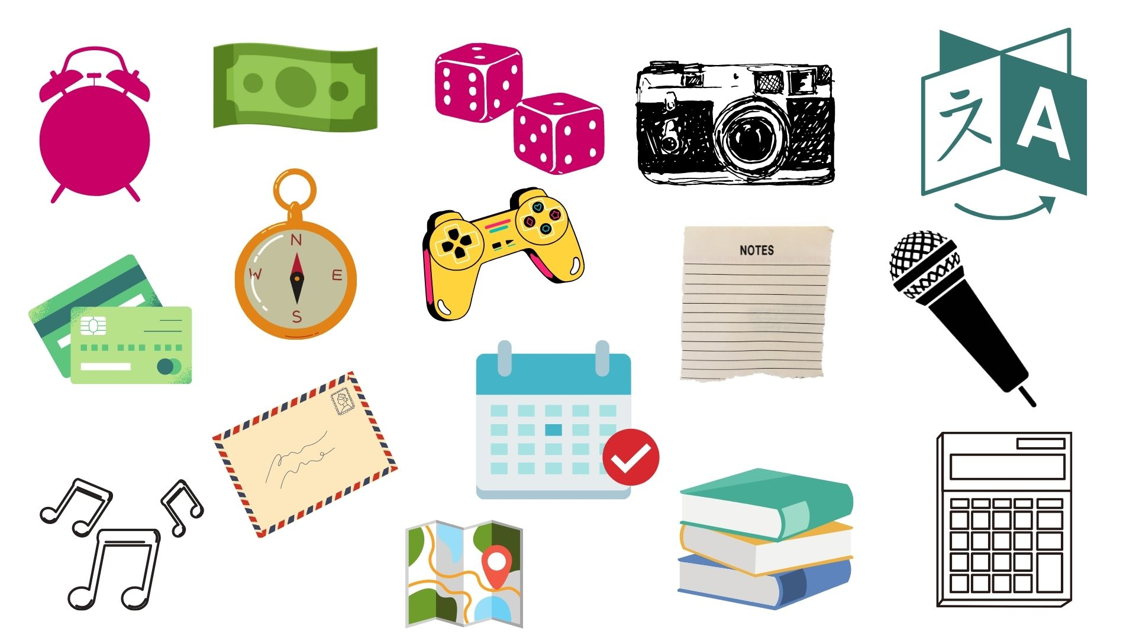

Slide 3
Was haben die Gegenstände gemeinsam?

Slide 4
Welche Apps haben Euch gefehlt? Was sollen wir noch hinzufügen?

Slide 5
Verbringen wir wirklich zu viel Zeit am Handy?
Apps helfen bei der Erfüllung unserer Bedürfnissen als User:innen.
Neue Bedürfnisse (an die Situation angepasst) beeinflussen unsere Aktivität mit dem Smartphone (COVID-19, Onlinezahldienste, Onlinedating, Verkaufsplattformen).
Das Smartphone begleitet uns im Alltag und öffnet uns viele neue Zugänge.

Slide 6
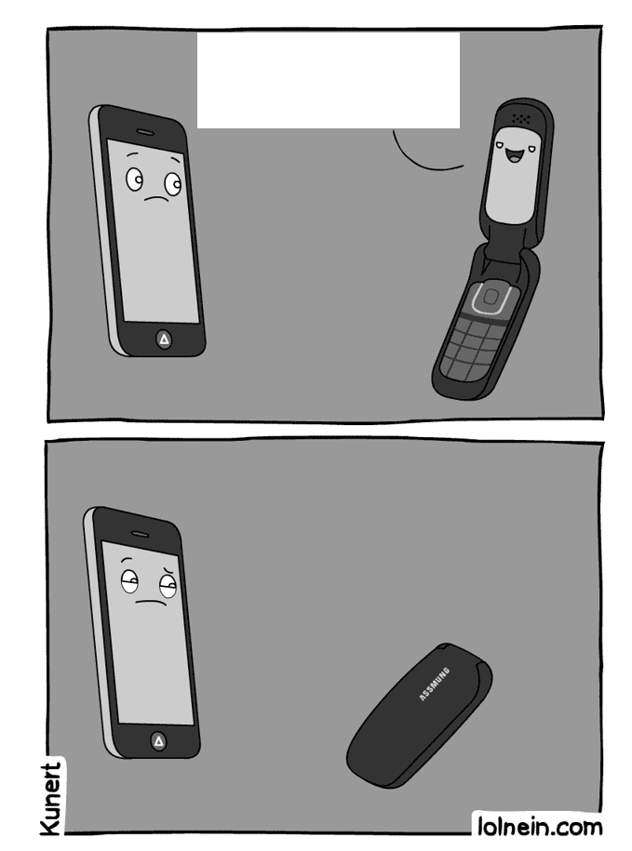
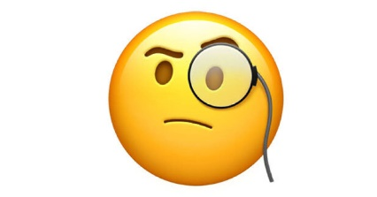
Du denkst auch du wärst so smart, he? Aber kannst du auch das?
Das Smartphone begleitet uns im Alltag und ist in vielen Situationen echt praktisch, aber fallen euch auch negative Begleiterscheinungen ein?

Slide 7
Du denkst auch du wärst so smart, he? Aber kannst du auch das?
Zusatz
Unser Alltag und unsere Alltagsgegenstände wurden digitalisiert. Das Smartphone eröffnet uns viele Räume. Findest Du auch, dass unsere Demokratie heutzutage so direkt und zugänglich ist wie noch nie? Was steckt alles im Smartphone um politisch zu sein? Welche Apps nutzt Du, um an der Gesellschaft teilzuhaben?

